Slide 1

BUT SD 1er année
2024 / 2025
PRESENTATION SAE ENQUETE
04
01
03
02
Présentation de la SAE :
Explication et but
de la SAE
Les différentes analyses
Univariée ( frein , âge , genre etc…)
Les différentes analyses
Bivariée ( frein/genre , frein/âge etc…)
Test Du Chi²
Genre/Frein et
Concusion
Les différentes analyses
Univariée ( frein , âge , genre etc…)
Babouri Yacine Chiker Younes
Ait zaouit Rida Bayarmaa Javkhlantugs
1
Vendredi 31 janvier 2025

Slide 2
BUT SD 1er année
2024 / 2025
PRESENTATION SAE ENQUETE
04
01
03
02
Présentation de la SAE :
Explication et but de la SAE
Les différentes analyses
Univariée ( frein , âge , genre etc…)
Les différentes analyses
Bivariée ( frein/genre , frein/âge etc…)
Test Du Chi²
Genre/Frein et
Concusion
Babouri Yacine Chiker Younes
Ait zaouit Rida Bayarmaa Javkhlantugs
2
Vendredi 31 janvier 2025

Slide 3
BUT SD 1er année
2024 / 2025
PRESENTATION SAE ENQUETE
04
01
03
02
Présentation de la SAE :
Explication et but de la SAE
Les différentes analyses
Univariée ( frein , âge , genre etc…)
Les différentes analyses
Bivariée ( frein/genre , frein/âge etc…)
Test Du Chi²
Genre/Frein et
Concusion
Babouri Yacine Chiker Younes
Ait zaouit Rida Bayarmaa Javkhlantugs
3
Vendredi 31 janvier 2025

Slide 4
BUT SD 1er année
2024 / 2025
PRESENTATION SAE ENQUETE
04
01
03
02
Présentation de la SAE :
Explication et but de la SAE
Les différentes analyses
Univariée ( frein , âge , genre etc…)
Les différentes analyses
Bivariée ( frein/genre , frein/âge etc…)
Test Du Chi²
Genre/Frein et
Concusion
Babouri Yacine Chiker Younes
Ait zaouit Rida Bayarmaa Javkhlantugs
4
Vendredi 31 janvier 2025

Slide 5
BUT SD 1er année
2024 / 2025
PRESENTATION SAE ENQUETE
Les freins aux pratiques culturelles varie-ils selon le profil des étudiants (âge, filière, campus, lieu de résidence)
Contexte de l’étude : Nous avons étudié une table de données tirée d’une enquête que nous avons réalisée sur les pratiques culturelles des étudiants de l’Université Paris Cité. Nous avons créé un questionnaire avec LimeSurvey. L’enquête a été menée à partir d’un questionnaire transmis par mail, et nous avons également distribué des QR codes sur chaque campus de l’Université Paris Cité pour toucher un maximum d’étudiants. Au total, 2 241 étudiants(e)s ont répondu à ce questionnaire. Nous avons ensuite utilisé Excel pour récupérer ces données et les analyser.
04
01
03
02
Présentation de la SAE :
Explication et but
de la SAE
Les différentes analyses
Univariée ( frein , âge , genre etc…)
Les différentes analyses
Bivariée ( frein/genre , frein/âge etc…)
Test Du Chi²
Genre/Frein et
Concusion
Les différentes analyses
Univariée ( frein , âge , genre etc…)
Babouri Yacine Chiker Younes
Ait zaouit Rida Bayarmaa Javkhlantugs
5
Vendredi 31 janvier 2025

Slide 6
AGE
FILIERE
RESIDENCE
HYPOTHESE
Par étape
Les étudiants en milieu rural sont freinés par le manque d’accès aux infrastructures culturelles, tandis que ceux en milieu urbain le sont par des coûts élevés ou un manque de temps.
Les étudiants en santé, sciences ou techniques sont limités par le manque de temps, tandis que ceux en arts ou lettres le sont davantage par les contraintes financières.
Les étudiants plus jeunes sont davantage freinés par des contraintes financières, tandis que les plus âgés le sont par des obligations familiales ou professionnelles.
6

Slide 7
AGE
FILIERE
RESIDENCE
HYPOTHESE
Par étape
Les étudiants en milieu rural sont freinés par le manque d’accès aux infrastructures culturelles, tandis que ceux en milieu urbain le sont par des coûts élevés ou un manque de temps.
Les étudiants plus jeunes sont davantage freinés par des contraintes financières, tandis que les plus âgés le sont par des obligations familiales ou professionnelles.
Les étudiants en santé, sciences ou techniques sont limités par le manque de temps, tandis que ceux en arts ou lettres le sont davantage par les contraintes financières.
7

Slide 8
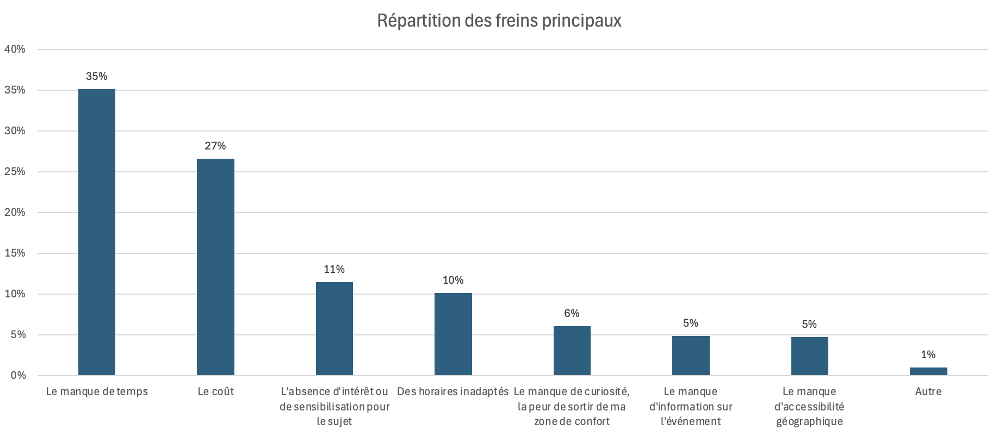
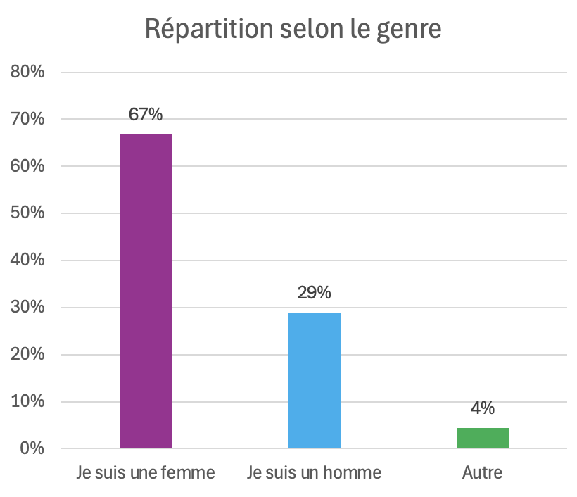
Analyse univariée: Frein
FREIN
Genre
Age
Département
8
Filière
Analyse Univariée: genre

Slide 9
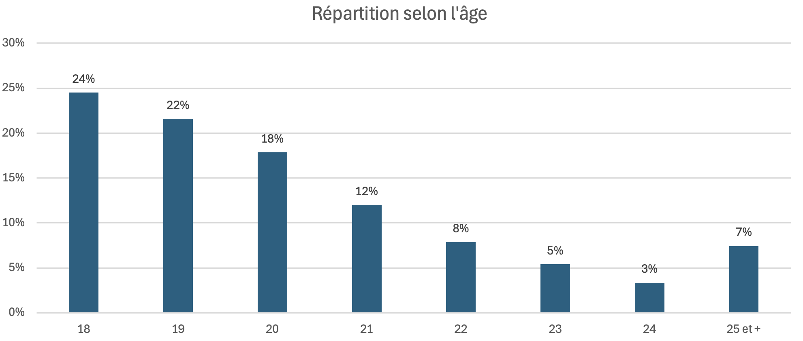
Analyse univariée: Frein
FREIN
Analyse univariée: Genre
Genre
Age
Département
Filière
9
Univariée: age

Slide 10
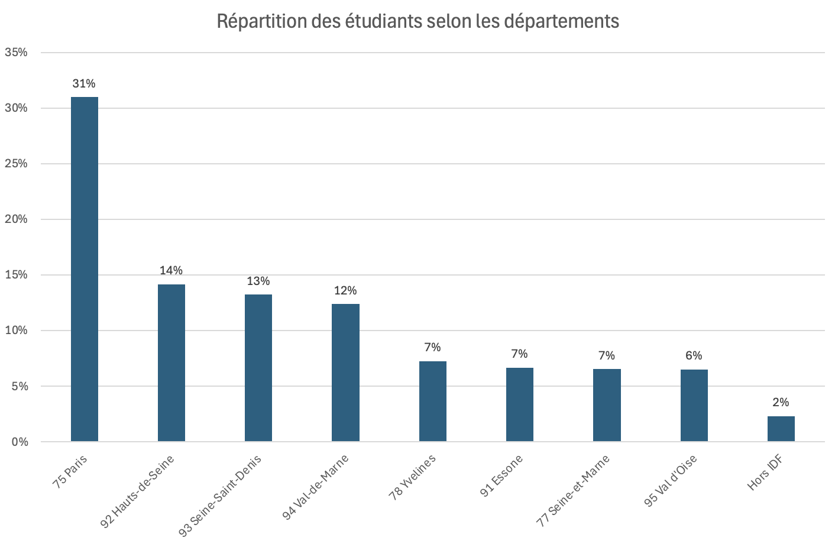
Analyse univariée: Frein
Univariée: genre
FREIN
Genre
Analyse univariée: Age
Age
Département
Filière
10
Univariée: departement

Slide 11
Analyse univariée: Frein
Univariée: genre
Univariée: age
FREIN
Genre
Analyse univariée: Département
Age
Département
Filière
11

Slide 12
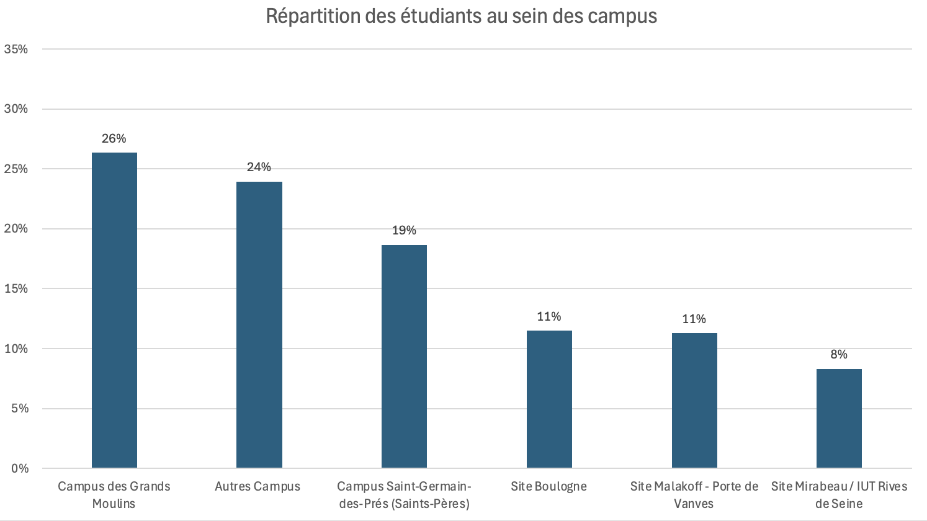
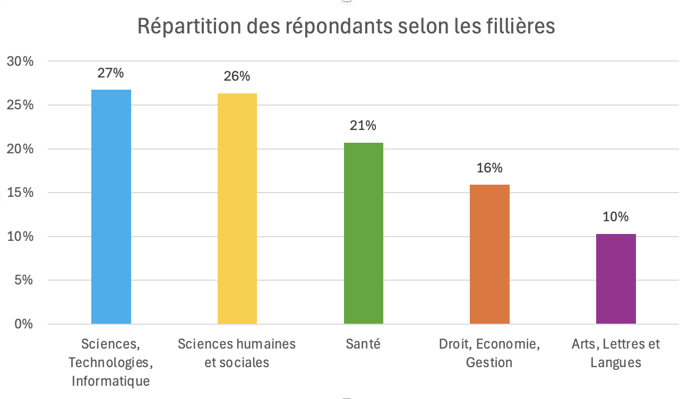
Analyse univariée: Frein
Univariée: campus
Univariée: Département
Univariée: genre
Univariée: age
FREIN
Age
Genre
Analyse univariée: Filière
Département
Filière
13

Slide 13

ANALYSE BIVARIEE
14

Slide 14










15

Slide 15
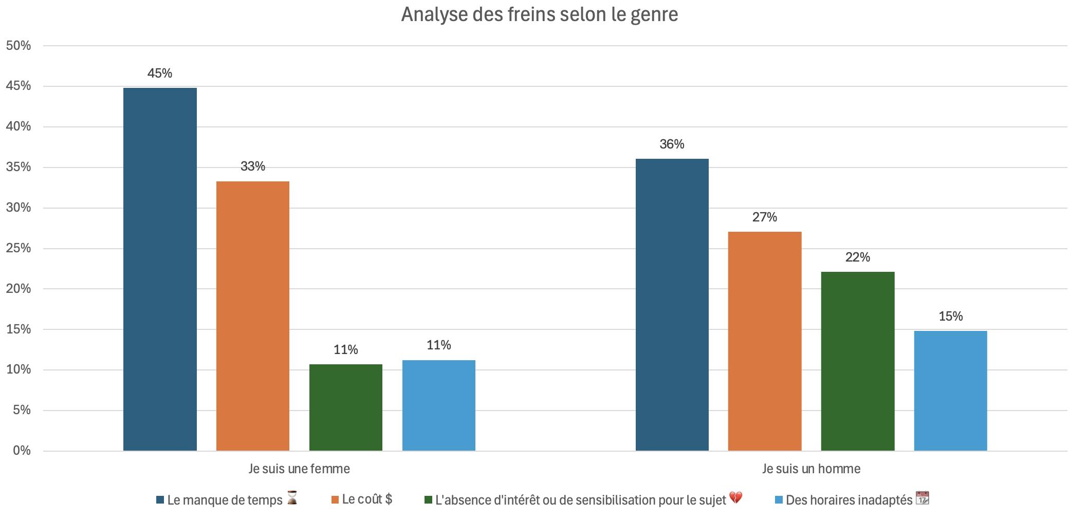
Analyse Bivariée: frein/genre
16

Slide 16
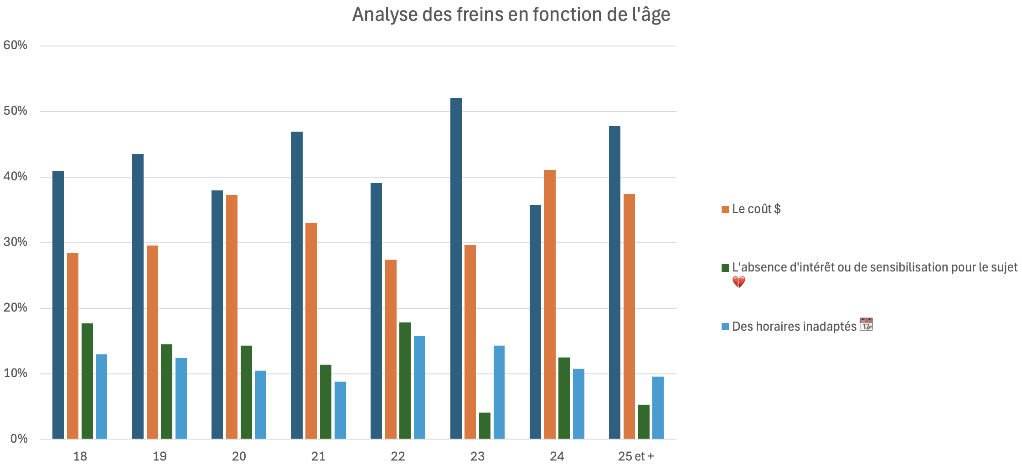

Analyse Bivariée: frein/âge
17

Slide 17
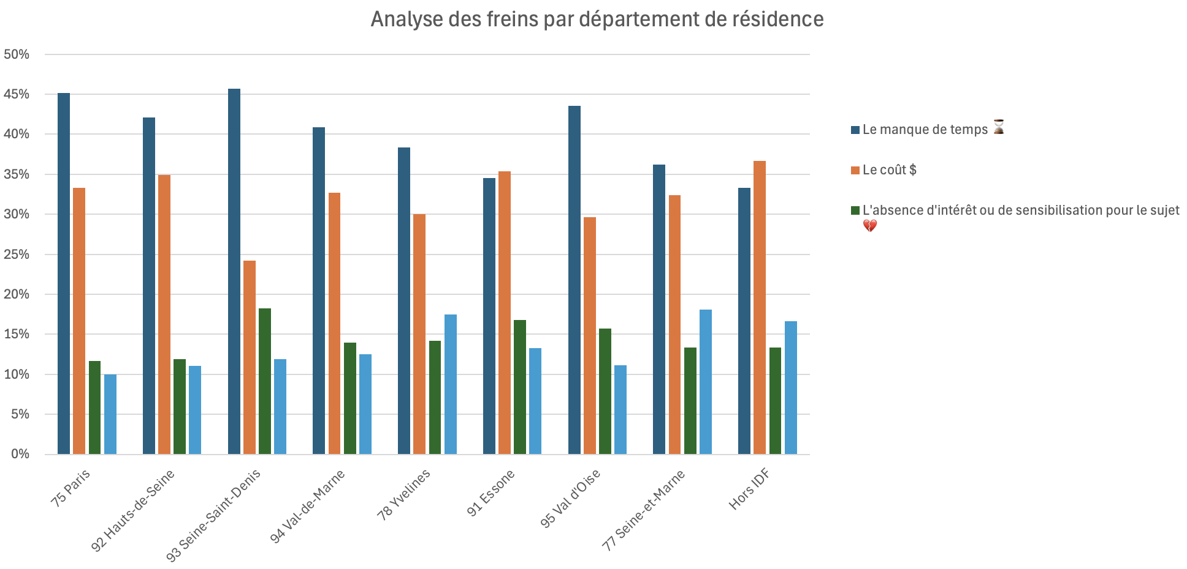

Analyse Bivariée: frein/département
18

Slide 18
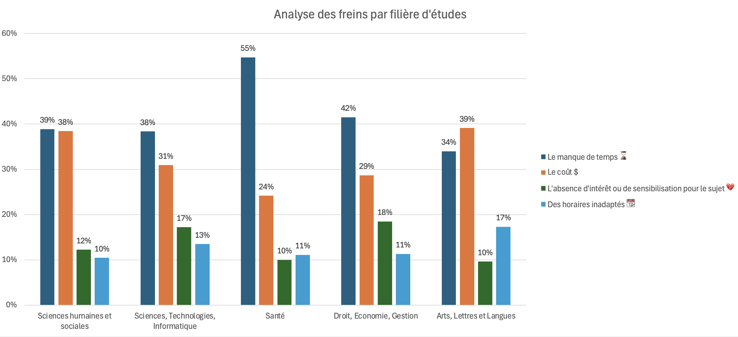
Analyse Bivariée: frein/filière
19

Slide 19
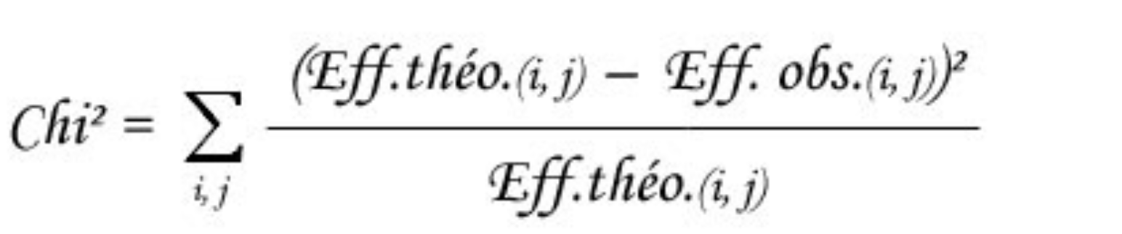
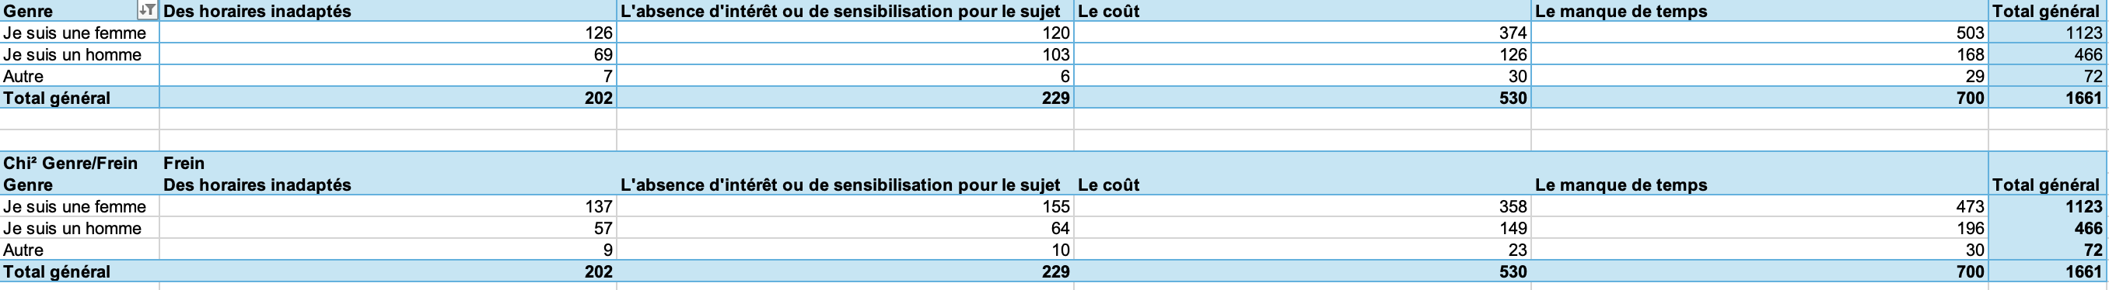
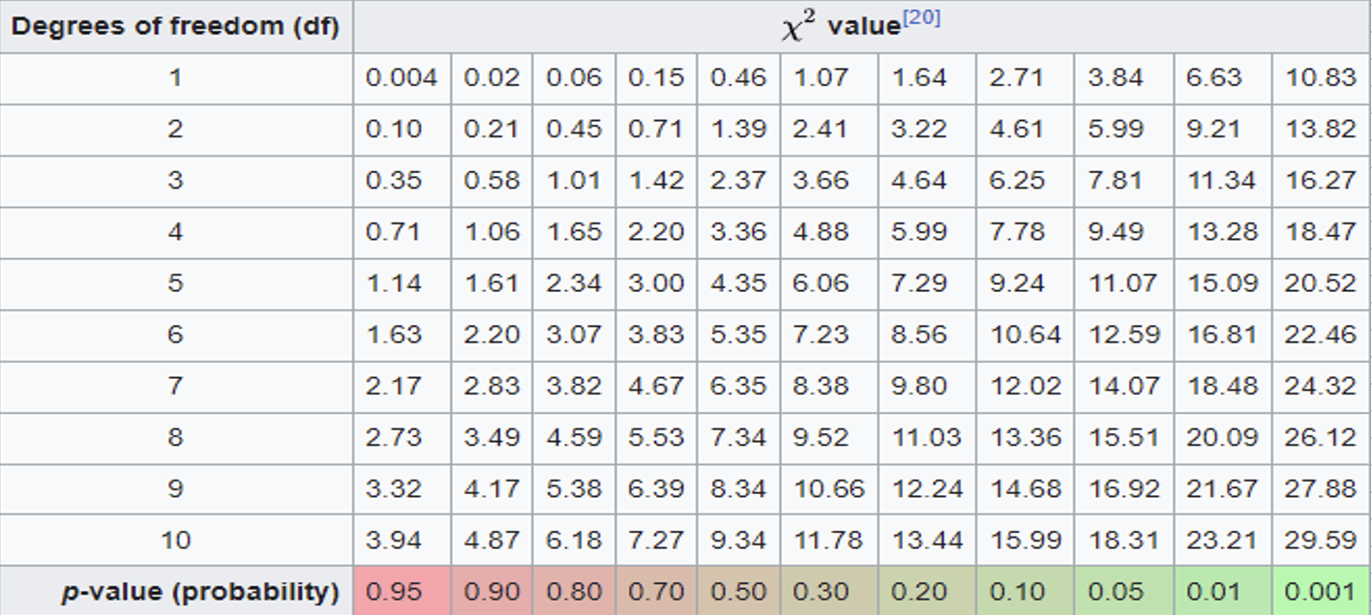
Test Du Chi² Genre/Frein
Les résultats du test du Chi-Deux montrent une valeur calculée de 48,94279735, bien au-dessus de la valeur critique de 12,59, ce qui indique qu'il y a une corrélation significative entre le Genre et le Frein.
20

Slide 20
CONCLUSION
21

